Slide 1
Тема занятия
Скрещивающиеся прямые
29.09.2017

Slide 2
Цели занятия
Введение понятия - скрещивающиеся прямые
Формирование умения определять взаимное расположение прямых в пространстве
Построения с применением теоремы о скрещивающихся прямых

Slide 3
План занятия
Определение скрещивающихся прямых
Взаимное расположение двух прямых в пространстве
Признак скрещивающихся прямых
Теорема о скрещивающихся прямых
Решение заданий
Ответы на вопросы

Slide 4
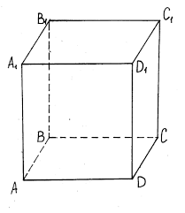
Рассмотрим прямые
DD₁ и А₁B₁
Вопросы:
1. Прямые лежат в одной плоскости?
2. Данные прямые пересекаются?

Slide 5
Определение
Две прямые называются
скрещивающимися, если они не
лежат в одной плоскости и не
пересекаются.

Slide 6
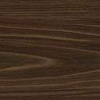


Наглядное представление о скрещивающихся прямых дают две дороги, одна из которых проходит по эстакаде, а другая под эстакадой.
IIIIIIIIIIIIIIIIIIIIIIIIIIIIIIIIIIIIIIIIIIIIIIIIIIIIIIIIIIIIIIIIIIi

Slide 7
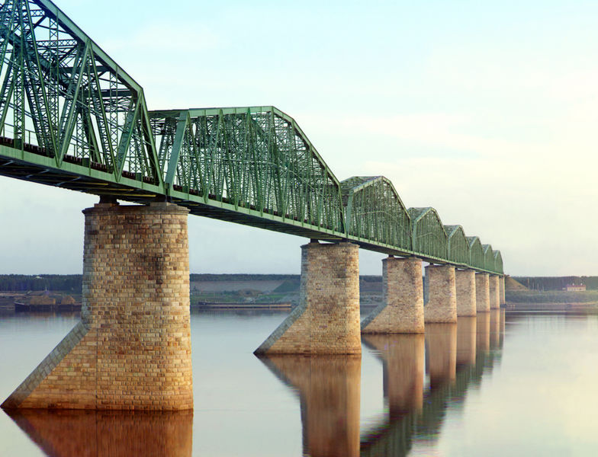
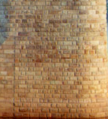


a
b

Slide 8
Взаимное расположение двух прямых в пространстве
пересекающиеся
параллельные
скрещивающиеся

Slide 9
Признак скрещивающихся прямых
Если одна из двух прямых лежит
в некоторой плоскости, а другая
прямая пересекает эту плоскость в
точке, не лежащей на первой прямой,
то эти прямые скрещивающиеся.

Slide 10
Выполнить задание
Перечислите прямые
Скрещивающиеся с ВВ₁
Скрещивающиеся с А₁В₁
AD, A₁D₁, DC,D₁C₁
DD₁, CC₁, AD, BC

Slide 11
№ 34
D
АМ = МD; ВN = ND; CP = PD
К ВN.
Определить взаимное
расположение прямых:
M
P
а) ND и AB
пересекаются
N
С
А
б) РК и ВС
К
пересекаются
В

Slide 12
D
в) МN и AB
параллельные
M
P
г) МР и AС
параллельные
д) КN и AС
N
С
А
скрещивающиеся
К
е) МD и BС
скрещивающиеся
В

Slide 13
№ 38 Через вершину А ромба АВСD проведена прямая а, параллельная диагонали ВD, а через вершину С – прямая b, не лежащая в плоскости ромба.
Докажите, что: а) а и СD пересекаются;
б) а и b скрещивающиеся прямые.
потому что a и CD лежат в одной плоскости и имеют общую точку
b
т.к. а и b не лежат в одной плоскости и не пересекаются
В
a
C
А
D

Slide 14
Задание
Провести через одну из двух
скрещивающихся прямых плоскость,
параллельной другой прямой

Slide 15
Построение
Пусть а и b
скрещивающиеся
прямые
Проведём с ǁ а и с∩b
По аксиоме 3 проведем через две с∩b плоскость α
а ǁ α по признаку параллельности прямой и плоскости
а
с
b
α

Slide 16
Теорема о скрещивающихся прямых
Через каждую из двух скрещиваю-щихся прямых проходит плоскость, параллельная другой прямой, и притом только одна.

Slide 17
Задание
Построить плоскость, проходящую через точку К и параллельную скрещивающимся прямым а и b
Построение:
b
а
Через точку К провести
прямую а₁ || а.
2. Через точку К провести
прямую b₁ || b.
К
а₁
3. Через пересекающиеся
прямые проведем
плоскость
b₁

Slide 18
Ответить на вопросы
Какие прямые называются скрещивающимися?
Как располагаются прямые в пространстве?
Сформулировать признак скрещи-вающихся прямых
Могут ли пересечься две скрещивающиеся прямые?

Slide 19
5. Как располагаются прямые МD и EF?
M
скрещивающиеся
E
F
O
В
С
D

Slide 20
6. Прямая с
пересекается с
а и ϐ.
Как располагаются
прямые а и ϐ ?
Ответ:
параллельные
пересекающиеся
скрещивающиеся

Slide 21
7. Прямая с
пересекает прямую
а и а ǁ в.
Как располагаются
прямые с и в?
Ответ:
пересекаются
скрещиваются

Slide 22
Продолжите
1.Узнали, какие прямые называются …..
2. Случаи взаимного расположения двух прямых в пространстве бывают……..
3. Через каждую из двух скрещиваю-щихся прямых………………………………..

Slide 23
Я согласен
Могу определить взаимное расположение прямых в пространстве
Могу перечислить прямые параллельные, пересекающиеся, скрещивающиеся с данной прямой

Slide 24
Домашнее задание
Выучить определение скрещивающихся прямых, признак скрещивающихся прямых, теорему о скрещивающихся прямых
2. Знать взаимное расположение двух прямых в пространстве
3. Решить №

